Slide 1
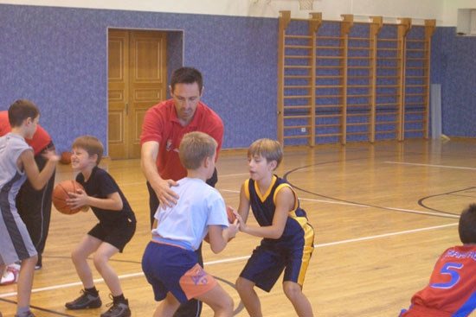
Спортивный тренер

Slide 2
Спортивный тренер – специалист по воспитанию спортсменов и подготовке их к соревнованиям.

Slide 3
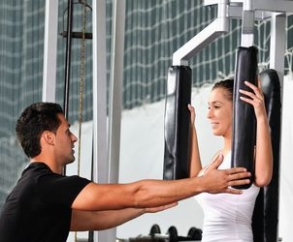
Особенности профессии
Обучение происходит в процессе тренировок

Slide 4
Главная задача тренера- раскрыть способности спортсмена, научить его максимально использовать ресурсы своего организма для победы.

Slide 5
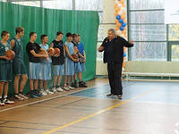
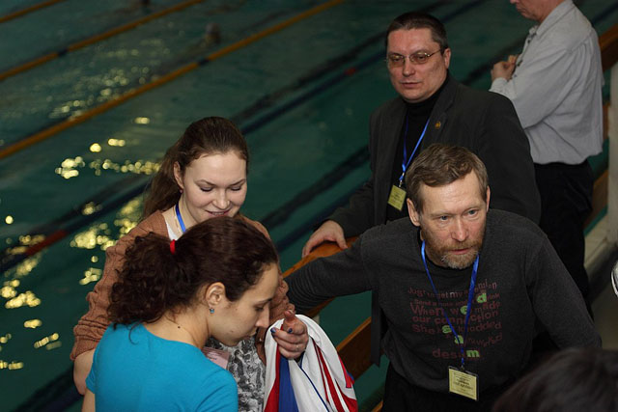
Рабочее место тренера

Slide 6
Основные требования
Тренер должен владеть тренировочными методиками
Знать основы физиологии и медицины
Быть психологом
Знать, что происходит в мире спорта

Slide 7
Важные качества
Любовь к спорту
Целеустремленность
Методичность
Честолюбие
Терпение
Справедливость
Объективность
Готовность к самосовершенствованию

Slide 8
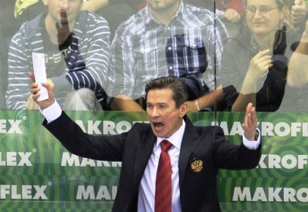

Slide 11
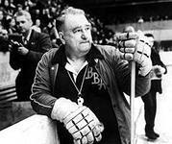

Slide 12
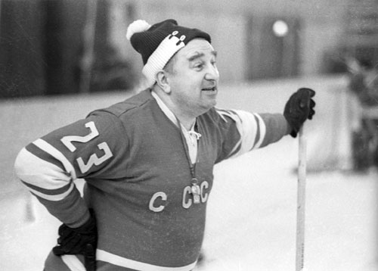

Slide 13
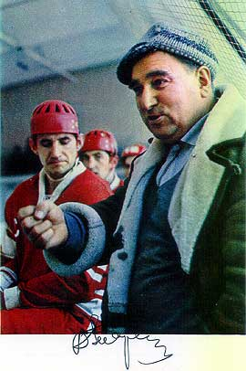

Slide 17
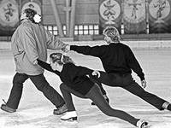

Slide 18
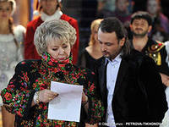

Slide 19
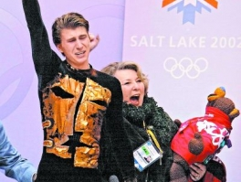
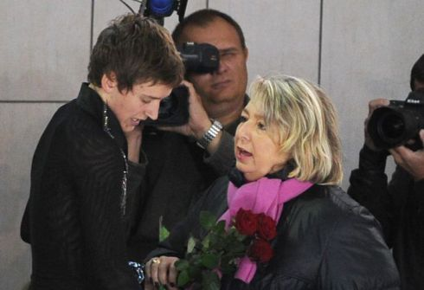

Slide 20
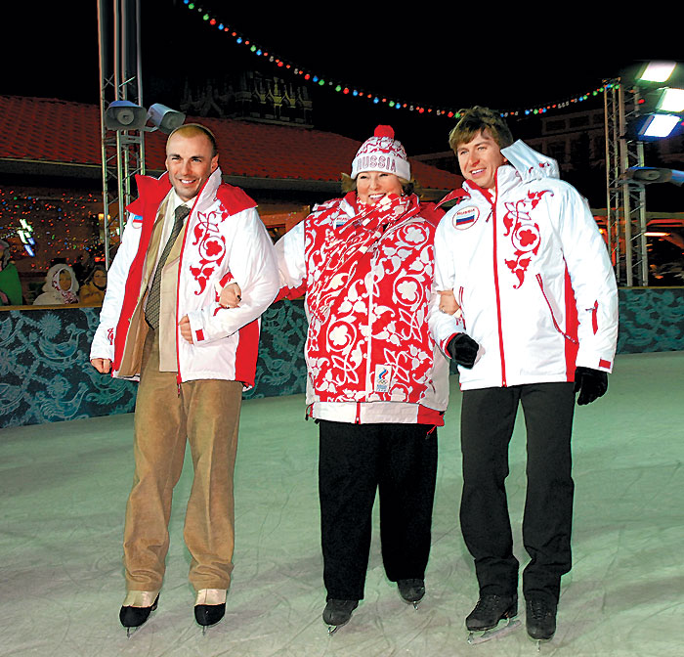

Slide 21
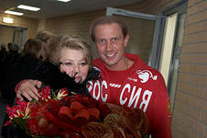
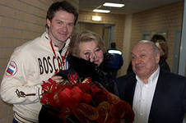

Slide 22
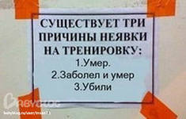

Slide 23
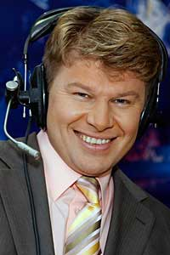
Спортивный коммертатор
Дмитрий Губерниев

Slide 24
Спортивный комментатор – журналист, освещающий спортивные события в режиме реального времени

Slide 25
Основные требования
Любовь к спорту
Прекрасная память ( должен помнить миллион имен, фактов, мелочей)
Иметь богатый словарный запас
Уметь говорить эмоционально, артистично, захватывающе

Slide 26
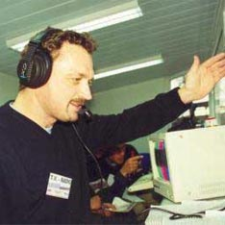
Место работы
Виктор Гусев

Slide 27
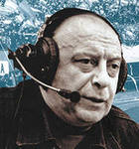
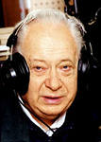
Котэ Махарадзе
Николай Озеров

